Slide 1



Niveau
Mathématiques
Niveau
1AC
Semestre 1 - Période 2
Leçon 4
Introduction aux expression littérales
Tâche 1
Exprimer une quantité par des lettres

Slide 2









Banque des icones utilisées dans les slides
Slide réservé à l’enseignant
Consignes et explications données aux élèves (à dire à haute voix)
L’élève prête l’attention à l’enseignant
L’élève lève la main avant de répondre
L’élève utilise l’ardoise pour répondre
L’élève recopie la correction sur le livret
Pratique autonome
Pratique guidée en binôme

Slide 3

Repérage dans la semaine
Séance 1
Correction devoir surveillé Période 1
Séance 2
Exprimer une quantité par des lettres
Séance 3
Écrire une expression littérale sans les symboles$×$et $÷$
Séance 4
Calculer la valeur numérique d’une expression littérale
Séance 5
Réduire des expressions littérales de la forme 𝒂𝒙 + 𝒃𝒙

Slide 4

Structure de la séance
1
Ouverture de la séance
10 min
2
Modelage
10 min
3
Pratique guidée collective (VdC)
10 min
4
Pratique guidée en binôme
10 min
5
Pratique autonome
12 min
6
Clôture
3 min

Slide 5





Matériel nécessaire
Matériel de l’élève

Slide 6


Une banque des bons et mauvais comportements
Bons comportements
Mauvais comportements
J’oublie
mon ardoise

Slide 7

Activité rituelle
3 min

Slide 8

Lexique
1 min

Slide 9
Notez bien que ces mots en français seront utilisés au cours de cette séance et pendant toute la leçon..
O
Lettre
Littéral

Slide 10

Ecrivez la somme suivante sous-forme d’un produit
O
L’enseignant lit la question
4 + 4 = … × 4

Slide 11
4+4 c’est 2 fois 4 et c’est aussi multiplier 4 par 2
O
L’enseignant affiche et lit la réponse. Il attire l’attention sur l’ordre: le nombre répété 4 est à droite et le nombre de répétitions 2 est à gauche. L’enseignant ne parlera pas de commutativité.
.
4 + 4 = 2 × 4

Slide 12
Ecrivez la somme suivante sous-forme d’un produit
O
L’enseignant lit la question
3 + 3 + 3 + 3 = … × 3

Slide 13
$3+3+3+3$ c’est $4$ fois $3$ et c’est aussi multiplier $3$ par $4$
O
L’enseignant affiche et lit la réponse. Il attire l’attention sur l’ordre: le nombre répété 3 est à droite et le nombre de répétitions 4 est à gauche. L’enseignant ne parlera pas de commutativité.
3 + 3 + 3 + 3 = 4 × 3

Slide 14

Déclaration de l’objectif
de la séance
1 à 2 min

Slide 15

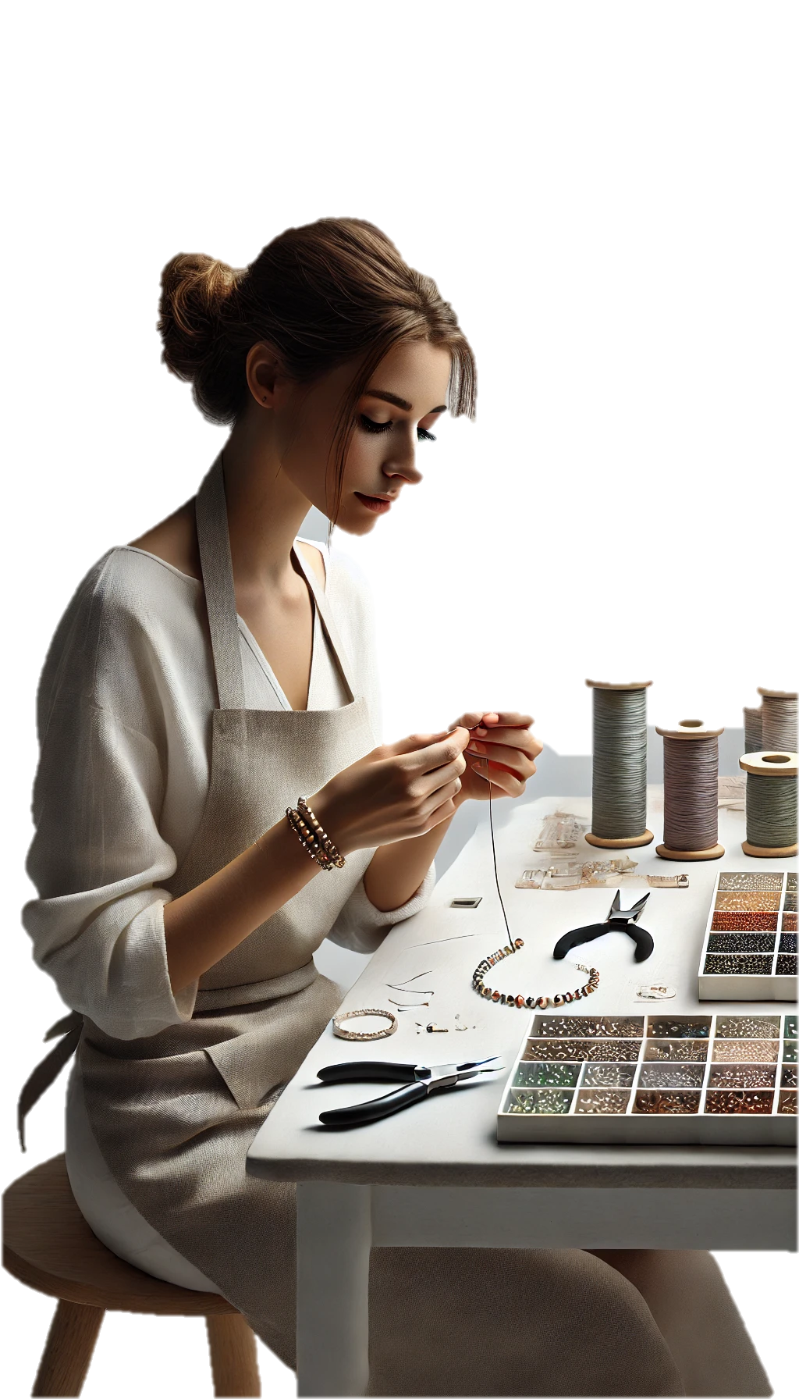
Exprimez vos avis.
O
L’enseignant donne 30s aux élèves pour réfléchir, puis invite deux ou trois d'entre eux à répondre.
Une créatrice de bijoux fabrique des bracelets.
Chaque bracelet est composé de disques et de perles.
Combien de perles faut-il pour fabriquer un bracelet si on connaît le nombre de disques utilisés ?

Slide 16
A la fin de cette séance, vous serez capables de :
O
L’enseignant déclare l’objectif.
Exprimer une quantité par des lettres

Slide 17
À la fin de cette séance, vous serez capables d’exprimer une quantité par des lettres comme dans la situation suivante:
O
Une créatrice de bijoux fabrique des bracelets avec des disques en argent et des perles rouges. Elle fixe 3 perles rouges sur chaque disque et utilise 4 autres perles pour fermer le bracelet comme illustré ci-dessous :
Exprimer le nombre de perles pour un bracelet selon le nombre de disques

Slide 18



Tâche principale
10 min

Slide 19
Je vais vous montrer comment exprimer une quantité en utilisant une lettre.
M
L’enseignant lit et explique la situation.
Une créatrice de bijoux fabrique des bracelets avec des disques en argent et des perles rouges. Elle fixe 3 perles rouges sur chaque disque et utilise 4 autres perles pour fermer le bracelet comme illustré ci-dessous :

Slide 20
Je vais vous montrer comment exprimer le nombre total de perles , Pour un disque, j’ai 3 perles du disque et 4 autres perles pour le fermoir. Cela fait 7 perles en tout.
M
L’enseignant présente le calcul étape par étape.
Un bracelet avec 1 disque →
(1 × 3) perles
+ 4 perles
= 7 perles

Slide 21
Pour 2 disques, je multiplie 3 par 2, car chaque disque porte 3 perles. Ensuite, j’ajoute 4 perles pour fermer. Pour 2 disques, j’ai 10 perles en tout.
M
L’enseignant présente le calcul étape par étape.
.
(2 × 3) perles
+ 4 perles
= 10 perles
Un bracelet avec 2 disques →

Slide 22
Pour 3 disques, je multiplie 3 par 3, car chaque disque a 3 perles. Ensuite, j’ajoute encore 4 perles pour fermer. Pour 3 disques, j’ai 13 perles en tout.
M
L’enseignant présente le calcul étape par étape.
Un bracelet avec 3 disques →
(3 × 3) perles
+ 4 perles
= 13 perles

Slide 23
Je résume
M
Pour chaque situation, l’enseignant relie le nombre de disques à l’expression qui le modélise..
1 × 3 + 4 = 7
Pour 1 disque →
2 × 3 + 4 = 10
Pour 2 disques →
Pour 3 disques →
3 × 3 + 4 = 13

Slide 24
Chaque disque contient 3 perles, de plus on a toujours 4 perles pour fermer le bracelet.
M
L’enseignant en déduit les cas de 4 et de 15 disques, en attirant l’attention sur la stabilité de la forme observée dans les trois premiers cas. l se pose la question suivante et y répond lui-même : « Par quel nombre faut-il multiplier 3 ?
Pour 4 disques →
4 × 3 + 4 = 16
Pour 15 disques →
15 × 3 + 4 = 49

Slide 25
Je réécris la forme obtenue pour chaque cas et je remarque que c’est toujours (le nombre de disques)$x3+4.$
M
L’enseignant explique que l’écriture (le nombre de disque)x3+4 nous montre comment calculer le nombre de perles pour un certain nombre de disques: on multiplie 3 par le nombre de disque et on ajoute 4
Le nombre de perles dans chaque cas est égal à :
(le nombre de disques) × 3 + 4

Slide 26
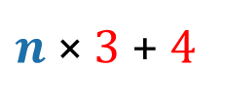
Je note « le nombre de disque » par la lettre ‘$n$’ et j’exprime le nombre total de perles par : '$n$‘ fois $3$ plus $4$
M
L’enseignant rappelle que, dans ce cas, la lettre représente toujours le nombre de disques.
Le nombre de perles dans chaque cas est égal à:
$n$ × 3 + 4

Slide 27
M
L’enseignant explique.
L'expression n × 3 + 4 nous permet de calculer le nombre de perles pour n'importe quel nombre de disques
Cette expression est une expression littérale.

Slide 28
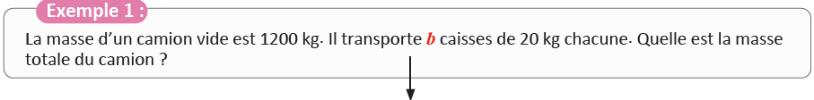

J’étudie un 1er exemple
M
L’enseignant présente l’exemple étape par étape.

Slide 29
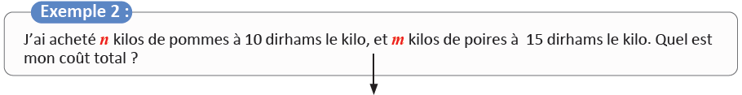
J’étudie un 2ème exemple
M
L’enseignant explique.

Slide 30

Complétez.
VdC
L'enseignant choisit au hasard deux élèves pour justifier oralement leurs réponses.
Une expression littérale est une expression contenant une ou plusieurs lettres qui désignent ………….
des mots
des choses
des nombres

Slide 31
La lettre dans une expression littérale désigne un nombre.
VdC
L’enseignant rappelle la définition d’une expression littérale.
Une expression littérale est une expression contenant une ou plusieurs lettres qui désignent ………….
Une expression littérale est une expression contenant une ou plusieurs lettres qui désignent ………….
des nombres

Slide 32


Écrivez la bonne réponse sur vos ardoises
VdC
L'enseignant choisit au hasard deux élèves pour justifier oralement leurs réponses.
4 + a
4 × a
a + a + a

Slide 33
VdC
L'enseignant explique.
4 × a

Slide 34


Sur vos ardoises : répondez par V pour vrai et par F pour Faux.
VdC
L'enseignant choisit au hasard deux élèves pour justifier oralement leurs réponses.
La masse totale
du camion est :
La masse du camion vide = 1000 KG
La masse d'une caisse = 25 kg
Nombre de caisses = b
Vrai
Faux

Slide 35
$b$ est le nombre de caisses, 25 la masse de chaque caisse et 1000 est la masse du camion vide. $b×25+1000$exprime la masse totale.
VdC
L'enseignant explique.
La masse totale
du camion est :
La masse du camion vide = 1000 KG
La masse d'une caisse = 25 kg
Nombre de caisses = b
Vrai

Slide 36
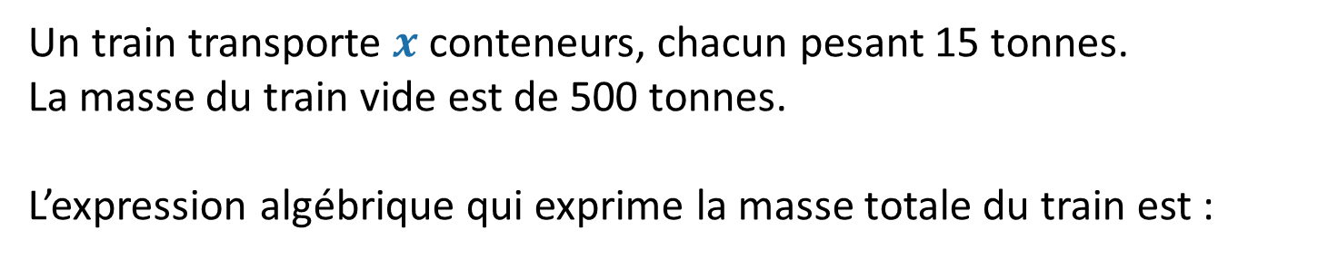


Écrivez la bonne réponse sur vos ardoises
VdC
L'enseignant choisit au hasard deux élèves pour justifier oralement leurs réponses.
littérale
100 × 15 + 500

Slide 37

Voici la bonne réponse.
VdC
L'enseignant explique.
littérale

Slide 38
Pratique guidée en binôme
10 min

Slide 39

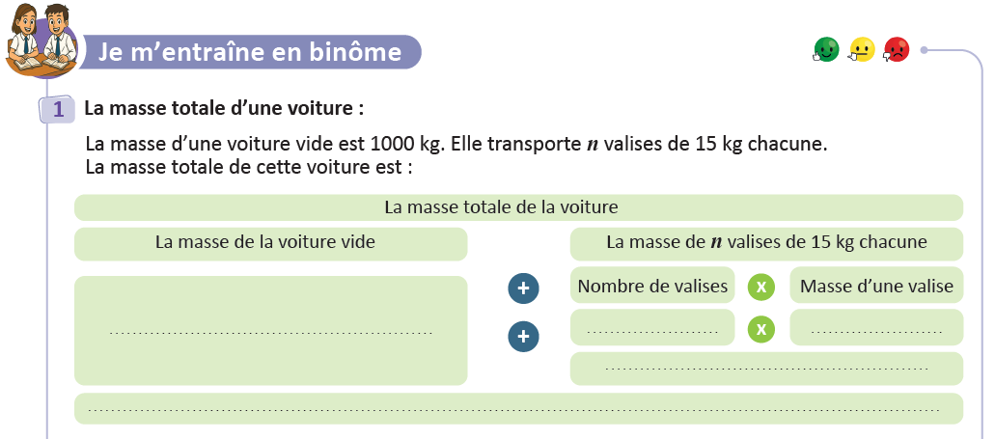
Travaillez individuellement puis discutez en binômes vos réponses.
L'enseignant accorde 2 min au travail individuel puis une minute à la discussion. Il circule pour contrôler et donner des indications en cas de besoin.
Page 58

Slide 40





Prenez la correction sur vos livrets.
L’enseignant explique la réponse et donne 30s aux élèves pour recopier la correction sur les livrets.
$$1000$$
$$n$$
$$15$$
$$n×15$$
$$1000+n×15$$

Slide 41
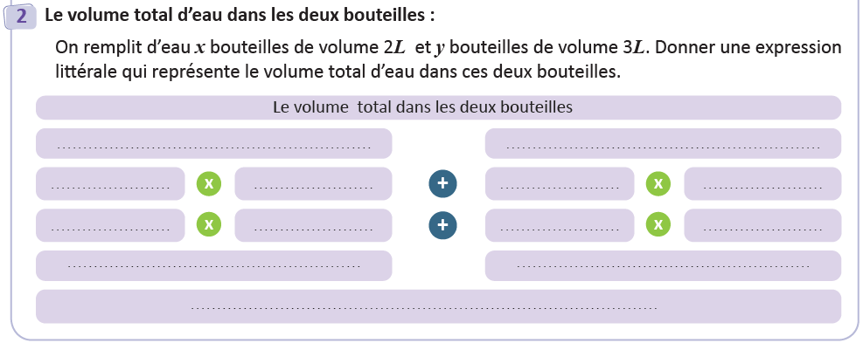
Travaillez individuellement puis discutez en binômes vos réponses.
L'enseignant accorde 2 min au travail individuel puis une minute à la discussion. Il circule pour contrôler et donner des indications en cas de besoin.
Page 58

Slide 42










Prenez la correction sur vos livrets.
L’enseignant explique la réponse et donne 30s aux élèves pour recopier la correction sur les livrets.
La quantité d’eau pour les bouteilles de 2 L
La quantité d’eau pour les bouteilles de 3 L
Leur nombre
$$2$$
Leur nombre
$$3$$
$$x$$
$$2$$
$$y$$
$$3$$
$$x×2$$
$$+$$
$$y×3$$
$$x×2+y×3$$

Slide 43
Pratique autonome :
Travail individuel et défi
12 min

Slide 44
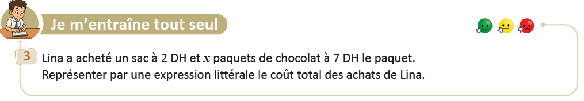
Prenez vos livrets et vos crayons, puis répondez individuellement aux exercices. Vous avez 10 min.
PA
L’enseignant vérifie les productions des élèves, donne une aide individuelle en cas de besoin et oriente les élèves ayant terminé vers le défi.
Page 58

Slide 45

Le temps est terminé. Voyons ensemble la solution des exercices.
PA
L’enseignant accorde 5 min pour donner l’occasion aux élèves de présenter leurs productions et corrige au tableau.
Temps Écoulé

Slide 46

Clôture
3 min

Slide 47
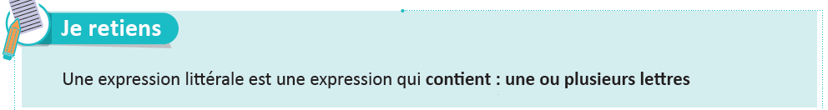
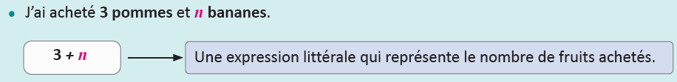
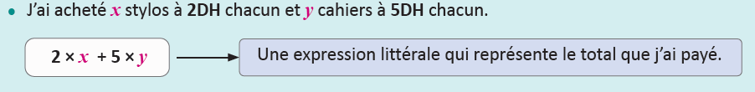
Dans cette séance nous avons appris :
C
L’enseignant invite les élèves à rappeler ce qu’ils ont appris, puis présente une synthèse de la séance.

Slide 48
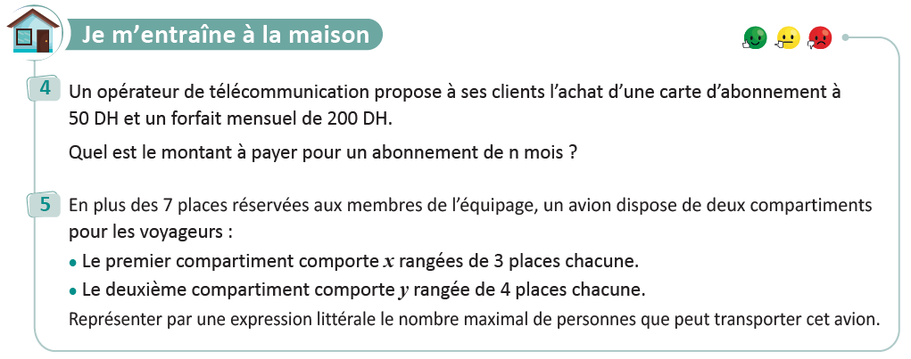
Exercice à préparer à la maison pour la prochaine séance
C
L’enseignant incite les élèves à faire l’exercice à la maison, puis clôt la séance..
Page 58

Slide 49

Fin de la séance

